Slide 1



Výsledky dotazníkového šetření v rámci první fáze projektu – Vývoj systému podpory pro začínající učitele
Gabriela Tlapová, ČMOS PŠ
15. 11. 2022

Slide 2
Podle studie OECD Education at a Glance 2018 je ve školství jen malé procento mladých učitelů (do 30 let věku). Na druhém stupni ZŠ to je 10 % učitelů a na středních školách jen 8 %. (Jedná se o průměr v zemích OECD.) Studie dokonce potvrzuje, že pokud se stane, že mladí učitelé do profese nastoupí, mají i tak velkou tendenci po pár letech odejít. Důvodem těchto odchodů je často právě nedostatek pomoci v prvních letech praxe.
Učitelská populace stárne a je třeba mladé učitele / kandidáty o učitelskou profesi do školství více lákat. To se může dít pomocí zlepšování platových i pracovněprávních podmínek, nebo také pomocí rozšiřování možností kariérního růstu.

Slide 3
Česká republika:
Průměrný věk pedagogů v České republice je 47, 2 let.
Zhruba 72 % pedagogů je více než 40 let. (60 % z nich je starších 45 let.)
Pedagogů do 30 let je zhruba 8, 5 %.
(Údaje MŠMT z roku 2019)

Slide 4
Základní informace o projektu
Společný projekt 4 odborových svazů ČMOS PŠ (Česko), LESTU (Litva), LIZDA (Lotyško), ZNP (Polsko).
Projekt má 4 fáze, které budou postupně probíhat od listopadu 2021 do ledna 2024.
Více informací o projektu najdete zde.
Cílem je:
Vyvinout rámec podpůrného systému pro mladé učitele, a to s ohledem na jejich potřeby a na názory stakeholderů.
Vytvořit informační podporu pro legislativu a implementační část politiky, pro mladé učitele a zároveň mladým učitelům poskytnout nástroje a metody pro zlepšení podpůrného systému, který by mohli využívat.

Slide 5
Základní informace z dotazníkovém šetření
Dotazníkové šetření probíhalo od února do dubna 2022.
V rámci dotazníkového šetření bylo sebráno:
133 platných odpovědí od učitelů do pěti let praxe;
52 odpovědí od ředitelů vzdělávacích institucí a tvůrců vzdělávacích politik (ředitelé ZŠ a SŠ, místní samospráva).
Odpovědi byly z celého území ČR.
Ředitelé škol a tvůrci vzdělávacích politik dostali celkem 13 otázek, ve kterých měli vyjádřit, jaké podpůrné prostředky a nástroje poskytuje začínajícím učitelům daná škola, zřizovatel, stát nebo pregraduální příprava.
Začínající učitelé odpovídali na 30 otázek, ve kterých popisovali, jaký druh podpory dostali / nedostali a jaký by podle nich byl žádoucí nebo efektivní.
Zprávu z první fáze projektu i výsledky dotazníkového šetření najdete zde.

Slide 6
Odpovědi ředitelů škol a tvůrců vzdělávacích politik
Metodická podpora:
V podstatě všichni respondenti se shodnou, že učitelé dostávají ve škole přiděleného mentora (30 silně souhlasí, 20 spíše souhlasí). Shodnou se i na tom, že učitelé potřebují další znalosti, aby mohli efektivně pracovat (29 silně souhlasí, 20 spíše souhlasí, a že začínající učitelé potřebují další znalosti o právech a povinnostech učitele (28 silně souhlasí, 21 spíše souhlasí).
Objevovaly se i odpovědi, které volaly po větší potřebě po znalostech / dovednostech vedení komunikace mezi učiteli, žáky a rodiči (28 silně souhlasí, 15 spíše souhlasí), pro práci s dětmi se speciálními vzdělávacími potřebami (33 silně souhlasí, 13 spíše souhlasí) a znalosti, jak zvládat vedení třídy (32 silně souhlasí, 15 spíše souhlasí).
Nejdůležitější výzvy začínajících učitelů:
96, 2 % respondentů zmínilo nedostatek zkušeností s prací s žáky.
69, 2 % respondentů zmínilo nedostatek povědomí o tom, že začínající učitelé se setkávají s problémy.
65, 4 % zmínilo, že znalosti a dovednosti vyučované na univerzitě nekorespondují s praxí.

Slide 7
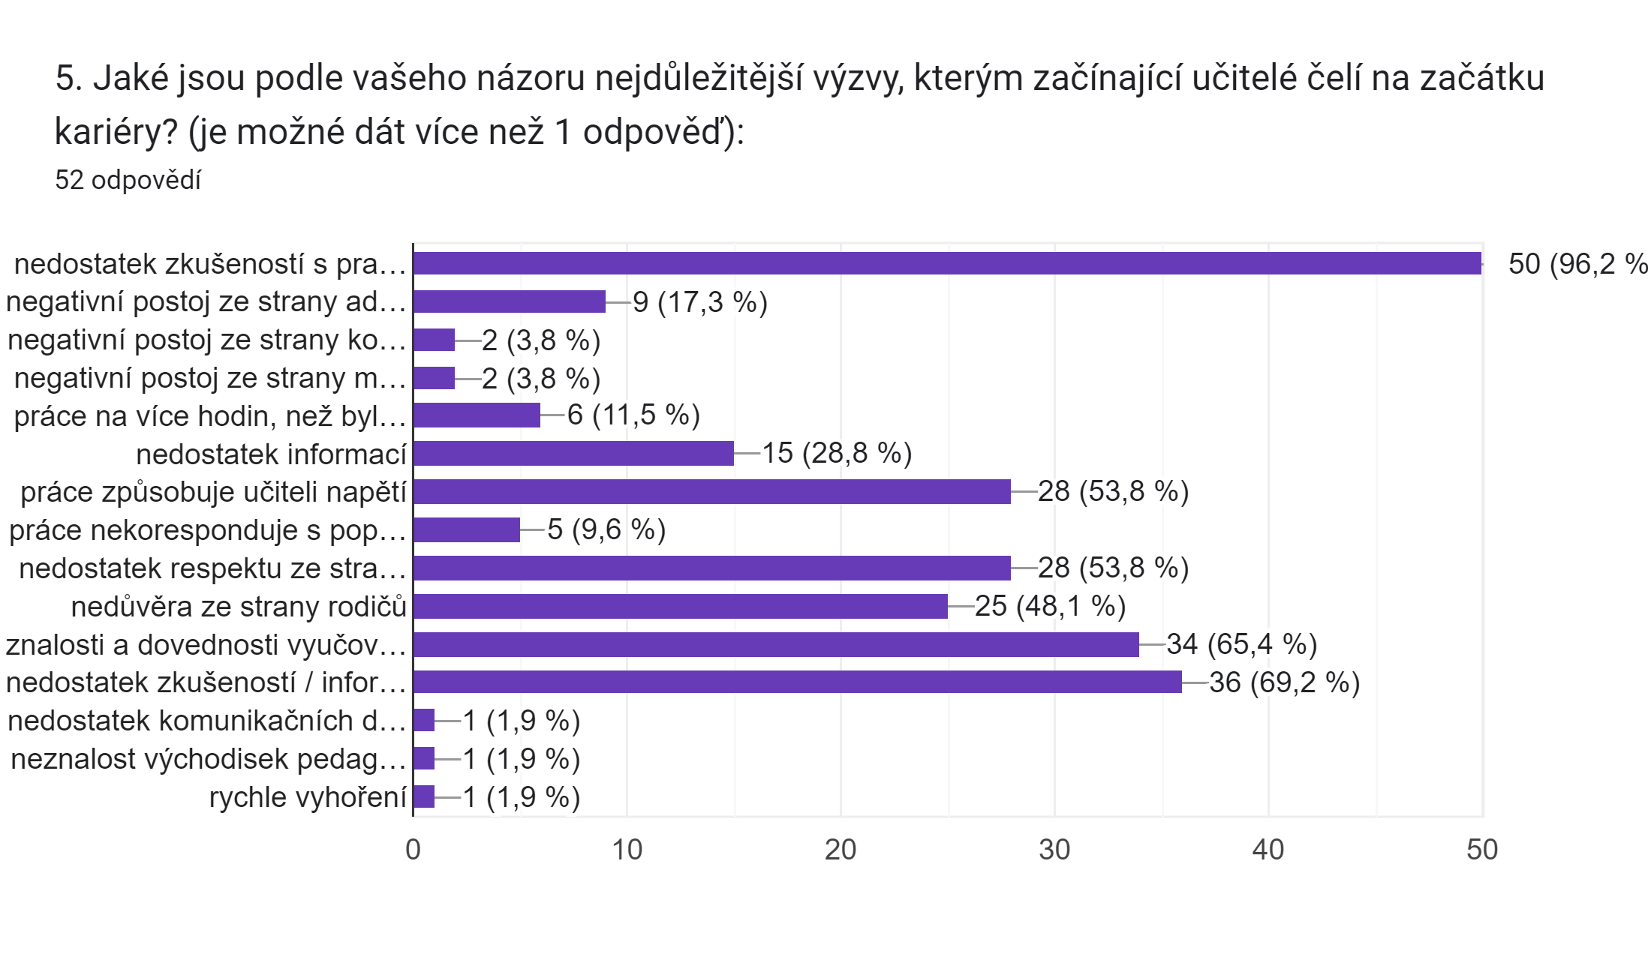

Slide 8
Závěry a komentáře ředitelů škol
67, 3 % respondentů je spokojená s tím, jakou podporu poskytuje začínajícím učitelům vzdělávací instituce.
Školy sice mají často propracovaný systém podpory, ale potýkají se s nedostatkem financí a personálních kapacit, času pro vedení konzultací a mentoringu. To jsou podle nich překážky, které sami nepřekonají, ale ke kterým potřebují systémové změny.
Pedagogické fakulty by měly poskytovat více praktické přípravy.
Téměř všichni (50 odpovědí) se shodli na tom, že mentoring je efektivní a žádoucí forma podpory. Mentoři v současné době působí často na rámec víc povinností. Pomohla by finanční motivace nebo snížení PPČ z úvazku.
Začínající učitelé by mohly mít při prvním nástupu do zaměstnání snížený úvazek PPČ.
Začínající učitelé by mohli profitovat ze stáží, letních škol a speciálně nastavených pravidel pro adaptační období.

Slide 9
Odpovědi začínající učitelů
Motivace:
78, 2 % respondentů uvedlo, že měli a mají zájem o profesi. 66, 9 % je optimistických a 63, 2 % má energii pro práci. Na druhou stranu podporovaných se cítí jen 33, 8 %, pochopených je jen 17, 3 % a 47, 4 % respondentů má obavy a 42, 1 % se cítí přehlížených.
Respondenti uváděli, že ke studiu na pedagogické fakultě je vedl zájem o obor, nebo touha pracovat s dětmi. Jen 0,8 % jich zmínilo prestiž učitelské profese.
Konkrétní školu si respondenti vybírají spíše s ohledem na vzdálenost od svého bydliště (50, 4 %), a jen 26, 3 % je motivováno osobností ředitele nebo dobrým pracovním prostředím (18%).
Respondenty práce většinou naplňuje, rozvíjí a oceňují, že není stereotypní. Práce je ovšem také náročná s ohledem na čas na přípravu, tak i po psychické stránce.
Učitelé také uváděli, že se často nemohou spolehnout na pomoc a podporu starších kolegů.

Slide 10
„Je to náročnější (časově, energeticky), než jsem si představovala, krom učení svých předmětů musím především žáky vychovávat a komunikovat i s jejich rodiči, což je dost vyčerpávající.“
„Velké množství papírování, které zabírá mnoho času. Bohužel není moc lidí ani ,stránek´, ve kterých je možné získat správné informace.“
„Jiná očekávání oproti realitě. Nespolupráce a neochota některých kolegů, kteří si tzv. ,hrabou na svém písečku´, nikdo se mě neujal, aby mě uvedl do děje mé pozice – ,vařím z vody‘ a ze svých zkušeností, které jsem okoukala za svých studentských let.“

Slide 11
Odpovědi učitelů
První den v práci a počáteční podpora:
V 86 odpovědích respondenti souhlasí s tím, že po absolvování pedagogické fakulty potřebovali další metodickou pomoc.
V 97 odpovědích respondenti uvedli, že dostali přiděleného mentora, ale jen 57 souhlasí s tím, že mentor poskytuje inovativní znalosti, metody a podporu. Zbylý počet respondentů cítí podporu malou nebo žádnou.
95 odpovědí souhlasí s tím, že potřebují další znalosti, aby mohli pracovat jako učitelé.
72 odpovědí souhlasí s tím, že potřebují další znalosti pro vedení efektivní komunikace se žáky a rodiči. A téměř všichni souhlasí, že potřebují další znalosti pro práci s dětmi se speciálními vzdělávacími potřebami.
92 respondentů potřebuje další znalosti pro vedení třídy.
82 respondentů uvedlo, že by uvítali další znalosti o odborech a sociálním dialogu.

Slide 12
Odpovědi učitelů
Syndrom vyhoření, míra uspokojení:
Většina respondentů pociťuje ke své práci spíše pozitivní postoje než negativní.
Nedostatek zkušeností pro práci s žáky uvedlo 69, 2 %.
Nedostatek informací mělo 49, 6 %.
43, 6 % si myslí, že znalosti a dovednosti vyučované na univerzitě nekorespondovaly s praxí.
72, 9 % je spokojeno s podporou, které se jim dostává jako začínajícím učitelům ze strany vzdělávací instituce. Ovšem na škále od 1 do 10 nevyšší míru uspokojení zaškrtlo jen 12 % učitelů. Spokojenost má tedy mnoho odstínů. Komentáře často zmiňovaly, že role mentora byla spíše formální, nebo že mentor začal fungovat, až když si učitel sám řekl.
„Instituce mi neposkytla ,pevné´ zázemí v informovanosti a uvedení do děje této práce. Nezacházeli se mnou jako s nováčkem, ale jako s někým, kdo už má dlouholeté zkušenosti.“
„Jsem podporována jen v případě, že si o to sama požádám, a to jen velmi stručně.“

Slide 13
Odpovědi učitelů
Komentáře ohledně stávající, či požadované podpory:
Současná podpora je definována jako nesystematická, nahodilá a kusá. Tam, kde je nastavena dobře, vychází z celkového ladění a „firemní“ kultury školy.
Chybí psychická a emocionální podpora.
Vítané by byly: mentoring, letní školy, stáže, párová výuka, hospitace u kolegů spojená s feedbackem, méně hodin PPČ v začátcích, informační materiály o právech a povinnostech učitelů, informace o sociálním dialogu, informace o digitální výuce.
Atraktivitě pro kandidáty o povolání by pomohl lepší plat učitelů, nebo finanční příspěvky pro studium při zaměstnání.

Slide 14
Děkuji za pozornost!
Gabriela Tlapová
tlapova.gabriela@cmkos.cz

Slide 15

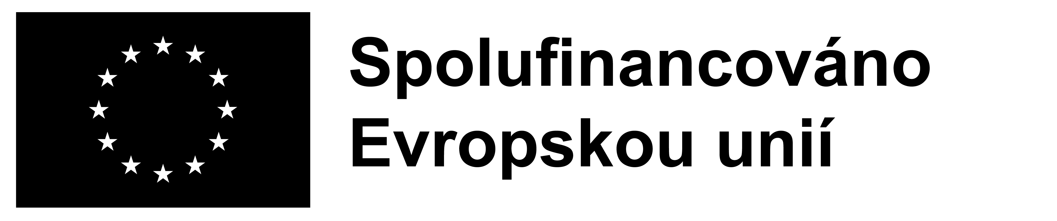
Projekt vznikl v rámci programu Erasmus+ KA220-SCH – Partnerská spolupráce na školním vzdělávacím projektu „Rozvoj systému podpory pro začínající učitele“ (Podpora učitelů), projekt č. 2021-1-LV01-KA220-SCH-000024284.
Financováno Evropskou unií. Názory vyjádřené jsou názory autora a neodráží nutně oficiální stanovisko Evropské unie či Evropské výkonné agentury pro vzdělávání a kulturu (EACEA). Evropská unie ani EACEA za vyjádřené názory nenese odpovědnost.

